Slide 1
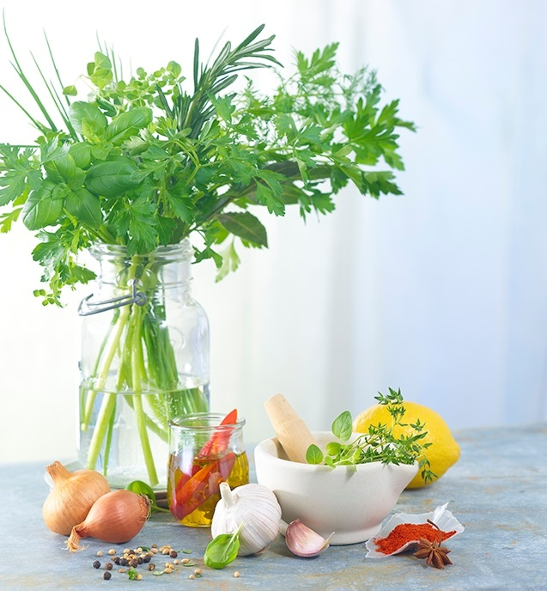
MER(-) SMAK – MINDRE SALT
SALTSKOLEN
Notes:
Saltskolen er et utviklingstiltak utarbeidet av Serveringsgruppen i Saltpartnerskapet basert på en ønsker fremkommet fra aktørene. Denne power point-presentasjon med fakta, ideer og lenker om saltreduksjon skal gjøres tilgjengelig for alle aktører i serveringsbransjen.
Bransjen selv og forskningsmiljøer har forslått og utviklet et enkelt opplegg for å teste ulike saltkonsentrasjoner – «salttesten», som inngår i Saltskolen.
Saltskolen kan gjennomgås i sin helhet eller deles opp, ut ifra hva som passer inn i interne opplæringsrutiner og – systemer.

Slide 2

«.. Å tilrettelegge for sunne måltider på arbeidsplassen er positivt for den enkeltes trivsel og helse og for virksomheten..»
Helsedirektoratet anbefaler et variert kosthold med mye grønnsaker, frukt og bær, grove kornprodukter og fisk, og begrensede mengder bearbeidet kjøtt, rødt kjøtt, salt og sukker.
Ett sentralt kostråd er: «Velg matvarer med lite salt, og begrens bruken av salt i matlaging og på maten».
I arbeidet med å fremme saltreduksjon er det også viktig å se helheten i kostholdet.
Notes:
Mer om kostrådene finnes her: https://www.helsedirektoratet.no/faglige-rad/kostradene-og-naeringsstoffer/kostrad-for-befolkningen

Slide 3
Saltskolen – temaer
Bruk: Samling i egne kjeder, i enkeltvirksomheter
Er etterspurt i kartlegging
Hvorfor er saltreduksjon viktig? Kort om salt, kosthold og helse
Saltmengder og de største saltkildene i figur/bilder
Tips: Hvordan smaksette uten salt
Salttest: smaker du forskjell? Ulike mengde salt i supper
Inspirasjon – hva har andre gjort? Kundekonkurranser?
Verktøy fra Helsedirektoratet: Om serveringsmarkedet, filmer, trykkeklart materiell, ppt og materiell mat og helse i arbeidslivet, mat på farten, sjekkliste saltbruk, link til kostholdsplanlegger, matvaretabell mv
Notes:
Saltskolen kan gjennomgås i sin helhet eller deler benyttes enkeltvis når det er mest hensiktsmessig ifht interne opplæringsrutiner.

Slide 4
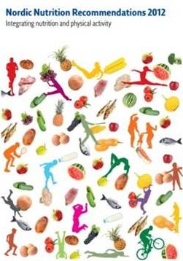


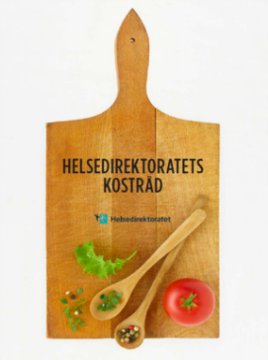

Råd for et sunnere kosthold (Helsedirektoratet)
VELG MER:
Grønnsaker, frukt og bær
Fisk og fiskeprodukter
Bevegelse i hverdagen
VELG HELLER:
Grove kornprodukter enn fine
Olje og myk margarin enn smør
Magre meieriprodukter enn fete
Vann enn saft og brus
VELG MINDRE:
Rødt kjøtt og kjøttprodukter
Salt og matvarer med mye salt
Sukker, brus, saft og godteri
Stillesitting
Notes:
Kostrådene passer de fleste: voksne, barn, unge, gravide og ammende og eldre. De kan også brukes av personer med økt sykdomsrisiko, for eksempel de med overvekt eller høyt blodtrykk.
Mengdene angitt i kostrådene tar utgangspunkt i matinntaket til en normalt fysisk aktiv voksen og må tilpasses den enkeltes behov for energi, og andre spesielle forhold. Nøkkelhullet hjelpe å ta sunnere valg når du handler.
Kostrådene er basert på systematiske kunnskapsoppsummeringer og forskning på feltet.
Les mer på Helsedirektoratet.no og Helsenorge.no.

Slide 5


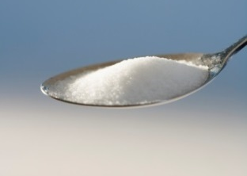



Salt – inntak og helseutfordringer
Salt - helseutfordringer
For mye salt øker blodtrykket. Det er natrium i salt som er uheldig.
Høyt blodtrykk øker risikoen for hjerte- og karsykdom både hos kvinner og menn.
Hjerte- og karsykdom er vanligste dødsårsak i Norge i dag.
Salt - inntak (i Norge)
Saltinntaket i befolkningen er høyt og på nivå med sammenlignbare land
Gjennomsnittlig saltinntak er ca. 10 gram per dag, dobbelt så mye som anbefalt.
.
70-80 % kommer fra bearbeidede matvarer
Rene råvarer som frukt/grønt har lavt saltinnhold.
Notes:
Salt (NaCl) er bygget opp av natrium (Na) og klorid (Cl). Det er særlig natriumet i salt som har dokumentert negativ helseeffekt.
1 gram salt inneholder 0,4 gram natrium. 1 gram natrium tilsvarer 2,5 gram salt (NaCl). Èn teskje rommer ca 7 gram salt.
Kroppen trenger natrium, men behovet er bare ca. 0,6 gram natrium (1,5 gram salt) om dagen for voksne. Anbefalingen for inntak av salt (natriumklorid) for voksne er i dag maksimalt 6 gram per dag (2,4 gram natrium). På lang sikt anbefales det å redusere til 5 gram salt per dag.
De fleste typer salt inneholder mye natrium – noen mer enn andre – og kan derfor ikke kalles sunne. Fordi maten ofte inneholder for mye salt, trenger vi sjeldent å tenke på salttilførselen.​​​​
Fra 13.12.16 er det påbudt å angi mengde salt på matvarer (i g salt pr 100 g/100 ml vare). Det gjør det enklere å sammenligne saltinnhold i ulike matvarer og retter og etterspørre og velge den varen eller retten med minst salt.

Slide 6
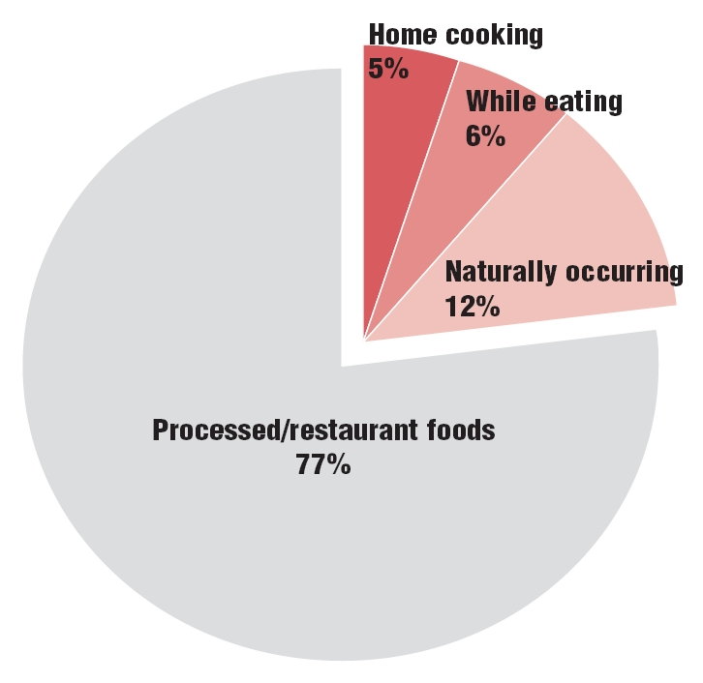
Saltkilder, bidrag fra ulike varegrupper, %.
 | Norge FBU 2012 | Norkost 2010-11
Kjøttprodukter | 28 | 24
Brød, kornvarer | 18 | 23
Spisefett | 8 | 6
Fiskeprodukter | 7 | 11
Ost | 8 | 7
Andre matvarer | 31 | 29
Mattes and Donnelly 1991
Bordsalt og salt tilsatt ved matlaging i hjemmet er ikke inkludert.
Notes:
Selv om vi har lite opplysninger om inntaket av salt, viser både SSBs forbruksundersøkelse fra 2012 og kostholdsundersøkelsen Norkost 2010/11 at bearbeidede kjøttprodukter og brød- og kornvarer er de matvaregruppene som bidrar med mest salt.
Andre kilder til salt er spisefett, fiskeprodukter og ost. «Andre matvarer» er en annen stor kilde og omfatter blant annet kaker, pizza, snacks/pulver og krydderblandinger ol. Blandingskryddere kan inneholde mye salt.

Slide 7
Kantinen - bedriftens hjerte.....
markedsføring
brukerønsker
matglede
produksjon
fellesskap
bedriftsprofil
effektivitet
kosthold/helse
service
opplevelse
Kantinepersonell
kreativitet
påvirke
kjærlighet
kvalitet
teknologi
måltid
når mange
kultur
kunnskap
økonomi
tradisjon
kunst
holdning
smak
lukt
trender
syn
Notes:
For dere som ikke jobber i kantine, men i andre typer serveringssteder– se neste lysark. Mye er overførbart selv om dere kanskje ikke har like mange faste kunder/gjester.
Bruk gjerne god tid på dette lysarket og reflekter rundt de ulike rollene.
Kantineansatte har mange viktige roller, i tillegg til å tilby fristende måltider. Det finnes sikkert flere funksjoner som ikke er med. Alle aspekter er viktige, noen er uthevet som mer hovedfunksjoner. «Hjertet» kan bidra til å holde kundene fornøyde og friske og inspirere til å ta sunnere matvalg også på fritiden. I tillegg er kantinen/spiserommet en viktig sosial samlingsplass.
Kantinepersonell har:
mulighet til å påvirke kundenes kosthold positivt via tilbudet som gis – og hvordan det markedsføres
erfaring/kompetanse og mulighet til å vise at sunn mat både er fristende, fargerik, spennende og god
mulighet til å inspirere kundene til å prøve noe nytt (og sunt)
De er derfor også viktige «folkehelsearbeidere».
Kantinene/mattilbudet kan utgjøre en totalopplevelse av god matopplevelse knyttet til: smak/lukt/syn/konsistens, matglede, matkultur, omsorg, trender mv. Kantinen er derfor viktig også for å bidra til godt psykososialt arbeidsmiljø – og et viktig «visittkort» utad.

Slide 8
Serveringsmarkedet – påvirker matvalg
markedsføring
brukerønsker
matglede
produksjon
fellesskap
bedriftsprofil
effektivitet
kosthold/helse
service
opplevelse
Ansatte i servering/KBS
kreativitet
påvirke
kjærlighet
kvalitet
teknologi
måltid
når mange
kultur
kunnskap
økonomi
tradisjon
kunst
holdning
smak
lukt
trender
syn
Notes:
Bruk gjerne god tid på dette lysarket og reflekter rundt de ulike rollene. Det finnes sikkert flere funksjoner som ikke er med.
Dere som selger mat til andre har:
Mulighet til å påvirke kundenes kosthold via tilbudet som gis – og hvordan det markedsføres
Erfaring og kompetanse til å vise at sunn mat både er fristende, fargerik, spennende og god
Måltider spist på kafeer, restauranter, veikroer, i hurtigmatutsalg og ved arrangementer har betydning for trivsel, kosthold og helse, spesielt for dem som benytter stedene ofte. For mange fungere slike serveringstilbud som «jobb-måltider». Denne kundegruppen har et spesielt behov for lett tilgang til sunne måltider som markedsføres godt slik at de opplever å ha reell valgmulighet – også ifht hvor salt mat de vil kjøpe.
Serveringsmarkedet setter rammer for kundenes matvalg og har ansvar for å gi helsevennlige valgmuligheter. Dette lar seg gjøre uansett størrelse, driftsform og ressurser.
Les Helsedirektoratets anbefalinger og finn materiell;
https://helsedirektoratet.no/folkehelse/kosthold-og-ernering/serveringsmarkedet-mat-og-drikketilbud-i-trad-med-kostradene

Slide 9
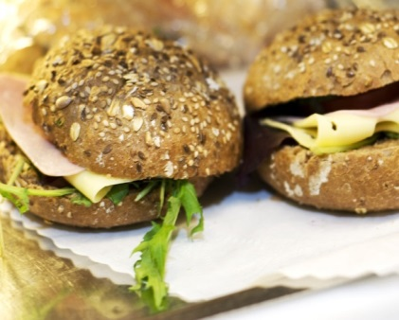
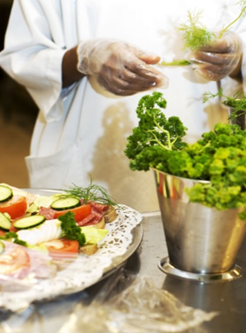
Partnerskap for saltreduksjon; Mindre salt i matvarer og servert mat
Myndighetenes mål – mindre saltinntak i befolkningen:
15 % innen 2018, 30 % innen 2025
Saltsmak oppfattes ulikt fra person til person, lysten på salt kan reduseres over tid, venne seg til mindre saltbruk
Partnerskapets bidrag:
Redusert saltinnhold i matvarer og servert mat
Økt bevissthet om saltets betydning for helse hos forbruker
Deltagere:
Matvare- og serveringsbransje, myndigheter, forsknings-, forbruker- og interessemiljøer
Serveringsbransje:
Bespiser mange daglig, faste gjester – ansvar & muligheter
Notes:
For å få til et samarbeid om å redusere saltinnholdet i matvarer og servert mat har Hdir etablert et partnerskap for saltreduksjon hvor samarbeidet formaliseres i en avtale.
Målet en reduksjon av saltinntaket i befolkningen på 15 % innen 2018 og 30 % innen 2025.
For å nå målet bør mange aktører fra forskjellige miljøer samarbeide. Mange relevante aktører fra matvare- og serveringsbransjen, forsknings- og interessemiljøer har derfor inngått et partnerskap. Der arbeider man sammen for å redusere saltinnhold i matvarer og servert mat, samt bidra til økt bevissthet om saltets betydning for helse hos forbruker. Serveringsbransjen og deres bidrag til mindre salt i servert mat utgjør en viktig del av saltpartnerskapet, ved å tilby forbruker smaksrik og spennende mat med lite salt.
Les mer om salt og Saltpartnerskapet; https://helsedirektoratet.no/folkehelse/kosthold-og-ernering/salt-og-saltpartnerskapet

Slide 10
Saltpartnerskapets avtale – utdrag ifht servering
Samarbeidsområder og leveranser
Serveringsbransjens bidrag i partnerskapet
.
Reduksjon av saltinnholdet i servert mat (kantiner, restauranter, KBS):
Partene i serveringsbransjen skal arbeide for å redusere saltinnholdet i servert mat gjennom:
- Kriterier for saltinnhold ved innkjøp.
- Kompetansehevning på kjøkken for å oppnå redusert bruk av salt i tilberedning av servert mat.
- Bevisstgjøre forbrukere til å etterspørre mat med mindre salt.
Monitorering av innsatsen:
Følge utviklingen i kunnskap og holdning til bruk av salt i matlaging hos ansatte i serveringsnæringen.
Prioritere redusert saltinnhold ved innkjøp/anskaffelser og ved tilberedning av mat som serveres.
Kompetanseheving om saltreduksjon hos kokker og andre som lager/tilbyr mat.
Utvikle, gjøre tilgjengelig og markedsføre produkter, opp- skrifter, menyer og måltidsløsninger med lavere saltinnhold.
Utvikle og gjøre tilgjengelig relevant støttemateriell.
Rapportere om aktiviteter og måloppnåelse.
Notes:
Les mer om partnerskapsavtalen på helsedirektoratet.no.

Slide 11


Saltmengder
Viktig å oppgi og følge saltmengde i oppskrifter
1 ts salt tilsvarer ca 7 g salt – jfr bildet
1 kryddermål (krm) salt tilsvarer ca 1 g salt
½ ts salt kan ofte erstattes av 1 krm salt
Bruke måleskjeer
Hva er mye salt?
Vil variere mellom ulike matvarer/ingredienser/måltider
Kriteriene for saltinnhold i nøkkelhullmerkingen er god veiviser, se kommende lysark og her om Nøkkelhullet .
1 ts = ca 7 g salt
Notes:
Saltinntaket i befolkningen er høyt, i gjennomsnitt anslås det til ca. 10 gram per dag. Det inkluderer salt i matvarer som kjøpes og egen salting i matlaging og ved bordet. Dette er dobbelt så høyt som anbefalt.
Kostholdsundersøkelsen Norkost fra 2010/11 angir disse inntakene: 9 g/dag for menn og 6,3 g/dag for kvinner. Korrigerer vi for underrapportering og salting ved bordet, tilsvarer dette ca 10 g daglig for menn og litt mindre for kvinner.
Fem gram – anbefalingen – er i underkant av en t-skje (1 teskje salt = 7 gram)
Eksempel fra en oppskrift: presiser at buljongterningen skal være liten (heller enn stor). ½ ts salt (pr definisjon = 3,5 g salt) kan ofte erstattes av 1 krm (ca 1 g) salt
For å kvalitetssikre mengde salt i servert mat; bruk oppskrifter og følge mengdene salt angitt. Er også viktig del av det totale K-Matsystemet i virksomheten.

Slide 12
Nøkkelhullet hjelper deg med å se hva som er mye Kriterier, høyst innhold av salt (total Na x 2,5):
Næringsmiddelgruppe | Kriterier*
Kornprodukter
6. Kornblandinger og frokostkorn, > 55 % fullkorn | 1,0 g/100 g
7. Grøt og grøtpulver (tilberedt vare) | 0,3 g/100 g
8 a) Brød og brødmikser, > 30 % fullkorn | 1,0 g/100 g
8 b) Rugbrød og brødmikser, > 30 % fullkorn og rug | 1,2 g/100 g
9. Knekkebrød og skonrok, > 50 % fullkorn | 1,3 g/100 g
Ost og vegetabilske alternativer
16. Oster, unntatt ferskoster | 1,6 g/100 g
17. Helt/delvis vegetabilske produkter, bruk som 16 | 1,5 g/100 g
18. Ferskoster og tilsvarende produkter | 0,9 g/100 g
Matfett og oljer
19. Matfett og matfettblandinger | 1,1 g/100 g
20. Matoljer, flytende margariner mv | 1,0 g/100 g
*Nøkkelhullsforskrift, 01.03.15
Notes:
Kriterier for høyeste innhold av salt i en del matvaregrupper i Nøkkelhullsforskriften.
Maksgrensene tillater kun analyseusikkerhet.
Alle krav gjelder for spiseklare produkter.
https://lovdata.no/dokument/LTI/forskrift/2015-02-18-139.

Slide 13
Nøkkelhullet hjelper deg med å se hva som er mye Kriterier, høyst innhold av salt (total Na x 2,5):
Næringsmiddelgruppe | Kriterier*
Fiskerivarer og produkter av fiskerivarer
22 a) Produkter minst 50 % foredlede fiskerivarer | 1,5 g/100 g
22 b) Påleggsprodukter | 2,5 g/100 g
22c) Røkt eller gravet fisk | 3 g/100 g
22 d) Kaviar og andre halvkonserver av fisk | 3 g/100 g
Kjøtt og produkter av kjøtt
24 a) Rå, hele stykker, overflatemarinert el krydret | 1,0 g/100 g
24 b) Rå el spiseklare, kvernet kjøtt er hovedingrediens for pølser for påleggspølser for karbonadedeig | 1,7 g/100 g 2,0 g/100 g 2,2 g/100 g 1, 0 g/100 g
24 c) Spiseklare/røkte, helt el utskåret, kjøtt hovedingrediens for påleggsprodukter | 2,0 g/100 g 2,5 g/100 g
*Nøkkelhullsforskrift, 01.03.15
Notes:
Kriterier for høyeste innhold av salt i en del matvaregrupper i Nøkkelhullsforskriften.
Maksgrensene tillater kun analyseusikkerhet.
Alle krav gjelder for spiseklare produkter.
https://lovdata.no/dokument/LTI/forskrift/2015-02-18-139

Slide 14
Nøkkelhullet hjelper deg med å se hva som er mye Kriterier, høyst innhold av salt (total Na x 2,5)
Næringsmiddelgruppe | Kriterier*
Ferdigretter mm
26. Komplett måltid | 0,8 g/100 g 3,5 g/porsjon
27. Piroger, pizza, paier | 1,0 g/100 g
28. Smørbrød, bagetter, wraps ol | 0,9 g/100 g
29. og 30. Supper | 0,8 g/100 g 2,5 g/porsjon
31. Ikke komplett måltid | 0,8 g/100 g 2,5 g/porsjon
Dressing og sauser
32. Dressinger av olje og eddik | 0,8 g/100 g
33. Sauser til middagsretter | 0,8 g/100 g
*Nøkkelhullsforskrift, 01.03.15
Notes:
Kriterier for høyeste innhold av salt i en del matvaregrupper i Nøkkelhullsforskriften.
Maksgrensene tillater kun analyseusikkerhet.
Alle krav gjelder for spiseklare produkter.
https://lovdata.no/dokument/LTI/forskrift/2015-02-18-139

Slide 15
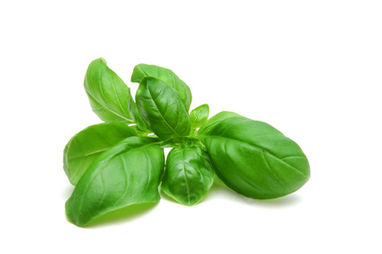
Eksempel på matvarer/ingredienser med mye salt pr 100 g
Se næringsdeklarasjon, produktblad el www.matvaretabellen.no og velg varianten med minst salt. Hvor ofte og hvor mye brukes av varen? Kan mengden reduseres – el varen erstattes av en annen?
Buljonger, fonder – NB finnes saltreduserte varianter
Andre hel-/halvfabrikata
Blandingskryddere som inneholder salt – ofte «skjult». NB Grillkrydder og piffikrydder
Soyasaus – finnes varianter med mindre salt
Spekemat, gaffelbiter,……
Oliven, soltørkede tomater, kapers
Ferdigdressinger
Gryte-, suppe- og sausebasiser
- …………….
Notes:
Dette er noen eksempler. Flere varer og ingredienser har høyt saltinnhold så det er viktig å sjekke saltinnholdet og sammenligne varer fra ulike leverandører. Det foregår også produktutvikling som det er viktig å følge med på.

Slide 16

Eksempler på saltinnhold i noen kryddere/krydderblandinger
Krydder | Salt pr 100 g | Salt liten ts (ca 5 g)
Vanlig bordsalt | 98 g | 4,9 g
Urtesalt | 94 g | 4,7 g
Allroundkrydder | 70 g | 3,5 g
Aromat/Gastromat/Piffi/kryddersalt | 57 g | 2,9 g
Sitronpepper | 41-50 g | 2-3 g
Grillkrydder | 31-58 g | 1,6-3 g
Pommes frites krydder | 54 g | 2,7 g
Kryddere til salat, potet, pizza, kylling, taco mv | 7-40 g | 0,4-2 g
Chili explosion/Seafood & fish | 36 g | 1,8 g
Hvitløkspepper og div andre | 19-20 g | 1 g
Chilikrydder/-pulver, krydder til biff/kjøtt | 5 g | 0,3 g
Glutamat : tilsetningsstoff og smaksforsterker
Notes:
Det er viktig å være klar over at innholdet av salt kan variere mellom de ulike produsentene og endres over tid som følge av produktutvikling.
Glutamat, eller natriumglutamat (Monosodiumglutamat=MSG) som det egentlig heter, er et tilsetningsstoff som inneholder mye natrium. Når man tilsetter glutamat til maten, regnes det som et tilsetningsstoff, og har fått E- nummer E- 621. Stoffet fungerer som en smaksforsterker.
Kilde:
Tv2 Matkontrollen (2019): https://www.tv2.no/a/10319182/
Landsforeningen for hjerte- og lungesyke (2016): https://www.lhl.no/kosthold/ernaring-og-helse1/bruk-krydderblandinger-i-stedet-for-salt/

Slide 17
Dyrere salt ikke bedre for helsa
Det er innholdet av natrium (Na) som er viktig, jo mindre, desto bedre for helsa.
Vanlig bordsalt koster ca. kr 8-10 per kg
Maldonsalt koster over kr 180 per kg, flaksalt fra kr 280 per kg og steinsalt over kr 400 for en kg.
Saltinnholdet er veldig likt i disse salttypene:
- Vanlig bordsalt: 98% salt
- Maldonsalt og lignende flaksalt: 98% salt
- Havsalt: 95% salt
- Himalayasalt (bergsalt): 95% salt
- Urtesalt: 75% salt
Kjøp heller friske/tørkede urter fremfor dyrt salt
Notes:
Kilde: Landsforeningen for hjerte- og lungesyke.
https://www.lhl.no/om-lhl/aktuelt/nyhetsarkiv-2014/2014/jalesalt-er-ikke-sunnere/
1% natrium tilsvarer ca. 2,5 prosent salt (natriumklorid) – dvs at innhold på 39% natrium tilsvarer ca 97,5% salt og 38% natrium ca 95% salt

Slide 18
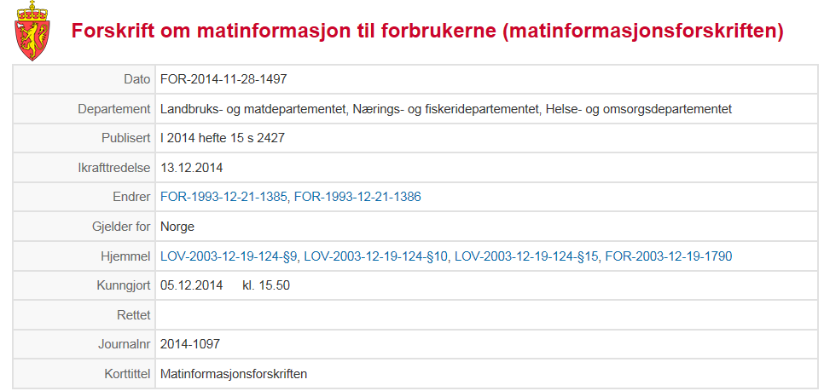
Matinformasjonsordningen
Nye krav til næringsdeklarasjonen
Nye obligatoriske krav til både innhold, presentasjon og utforming av næringsdeklarasjonen på matvarene
Obligatorisk næringsdeklarasjon: Innholdet av energi, fett, mettede fettsyrer, karbohydrater, sukkerarter, proteiner, og salt
Fokus på salt: Alt natrium skal angis som salt, og salt beregnes av det totale natriuminnholdet i matvaren (råvarer, tilsetningsstoffer, tilsatt salt).
Næringsstoffer som det er frivillig å deklarere:
Den obligatoriske næringsdeklarasjonen kan utvides med et eller fler av følgende stoffer: Enumettede fettsyrer, flerumettede fettsyrer, polyoler, stivelse og/eller kostfiber, vitaminer og mineraler, forutsatt at de er tilstede i betydelige mengder.
Overgangsperiode til 13. desember 2016.
Notes:
Merking av saltinnhold Fra desember 2016 skal alle matvarer merkes med saltinnhold, jf. matinformasjonsforskriften (lovdata.no).
Obligatorisk næringsdeklarasjon: Skal angi innhold av energi, fett, mettede fettsyrer, karbohydrater, sukkerarter, proteiner, og salt.
Fokus på salt: Alt natrium skal angis som salt, og salt beregnes av det totale natriuminnholdet i matvaren (råvarer, tilsetningsstoffer, tilsatt salt).
Næringsstoffer som det er frivillig å deklarere:
Den obligatoriske næringsdeklarasjonen kan utvides med et eller fler av følgende stoffer: Enumettede fettsyrer, flerumettede fettsyrer, polyoler, stivelse og/eller kostfiber, vitaminer og mineraler, forutsatt at de er tilstede i betydelige mengder.
Alle matvarer merket med påstander som f.eks. Nøkkelhullet, vil fra 13.12.2014 måtte merkes etter kravene i matinformasjonsforordningen. Salt inngår i kravet om merking i den obligatoriske næringsdeklarasjonen, jf. artikkel 30 nr.1. For Nøkkelhullsprodukter, som for alle andre matvarer, blir det med det nye regelverket krav om å angi salt, ikke natrium, i næringsdeklarasjonen.

Slide 19
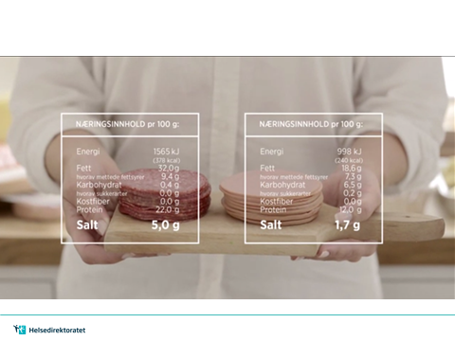
Sammenligne saltinnhold i lignende produkter
Notes:
Det kan være stor forskjell på saltinnhold i tilnærmet like matvarer og retter.
Sjekk derfor næringsdeklarasjon på matvarene, ev. i produktblad eller i Matvaretabellen og sett krav til lavt saltinnhold ved anskaffelser og innkjøp.

Slide 20
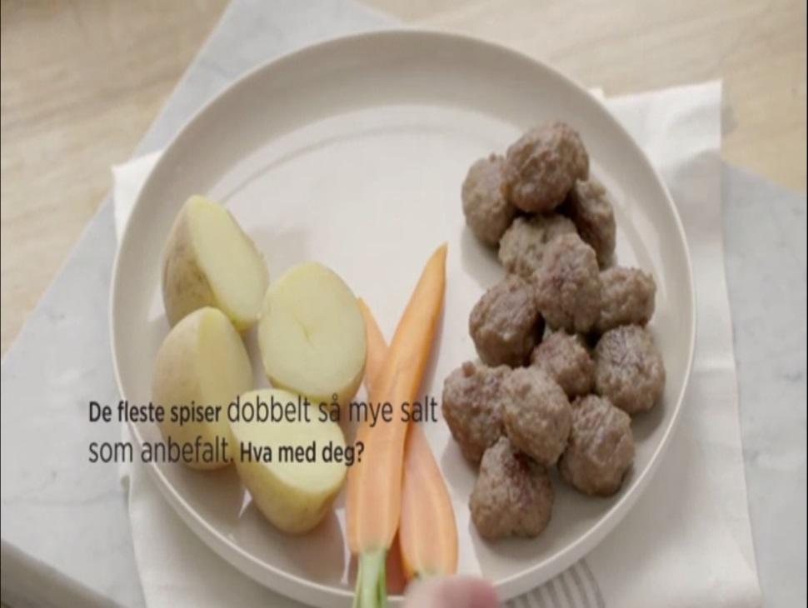
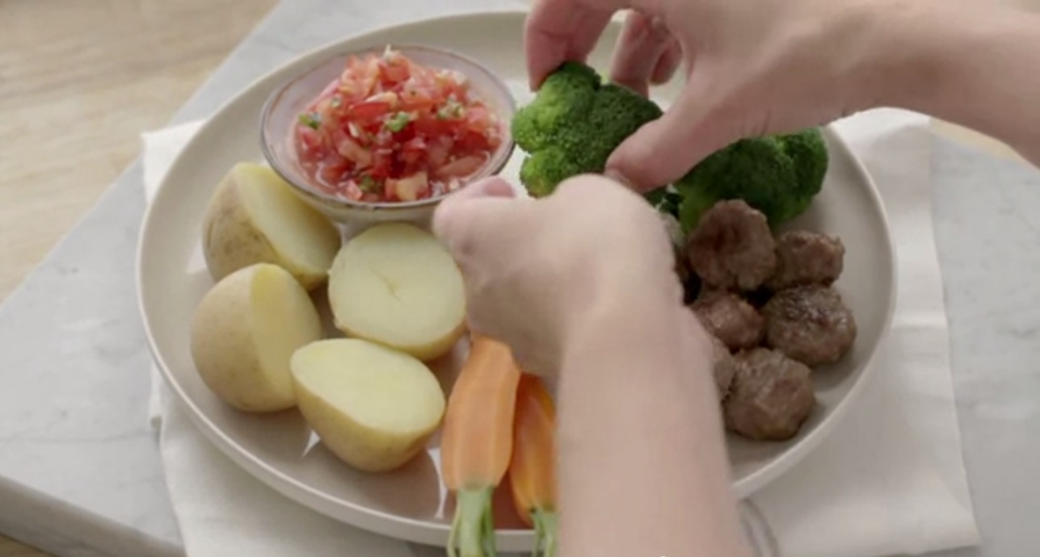
Mer grønnsaker og mindre hovedrett = mindre salt
Notes:
Det kan også være positivt for økonomien å øke mengden grønnsaker i matretter, da grønnsaker gjennomsnittlig koster mindre pr kg enn kjøtt, kylling, fisk.

Slide 21
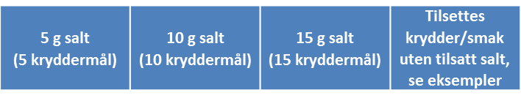

Salttest; hvor mye salt skal til for at du kjenner smaken?
Utstyr:
1 kjele som rommer minst 5 l
Stavmikser
3-4 kjeler som rommer 1,5 l
4 beger/kopper per person som skal smake
(4 skjeer per person som skal smake)
1 vannglass per person som skal smake
Ev. bøtter om noen ønsker å spytte
Ingredienser:
1 boks (2600 g) hakkede tomater (uten tilsatt smak) epd:547851
12 dl vann
Bordsalt (jozo)
Andre smakstilsetninger som sitron, chili, hvitløk, ingefær, persille, timian el.l.
Tilsett salt/smak som angitt i tabellen nedenfor:
Lag først basen:
Tilsett en boks hermetiske hakkede tomater (2600g) og 12 dl vann i den store kjelen. Kok opp og kjør blandingen glatt med stavmikser.
Fordel nøyaktig 1 liter i tre nye kjeler. Du skal også bruke resten av basen, enten i den kjelen den er eller i en ny liten kjele.
Gi suppene tilfeldige nummer. Merk kjelene med disse numrene og merk begrene som suppene serveres i med samme nummer.
Notes:
Se egen prosedyre på lysarket.
Dere som lager og serverer mat til andre smaker gjerne til maten før den serveres. Om du er glad i salte saker kan det være du spiser for mye salt. Det kan også hende du serverer mat som gjestene dine synes er for salt.
Da vi er en del av Saltpartnerskapet sammen med helsemyndighetene, ønsker vi å gi dere litt mer innsikt i hva salt er og gjør, hvor mesteparten av saltet kommer fra, i tillegg til at vi ønsker at dere blir bevisste på hvor saltsensitive dere er.
Med dette lille smakseksperimentet håper vi du og dine kollegaer blir bevisste på hvor saltsensitive dere er og at salt i mange tilfeller kan erstattes av andre krydder og smakstilsetninger. Dere kan også bruke dette som en aktivitet overfor gjestene.

Slide 22
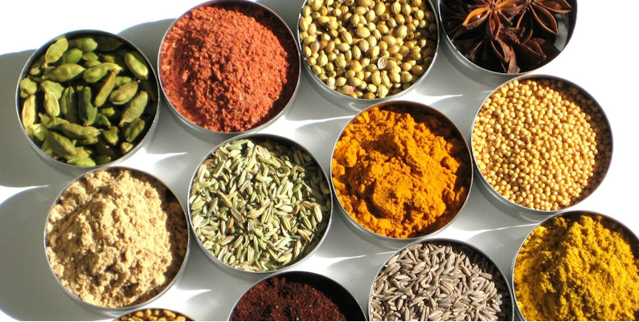
Salt i oppskrifter/tilberedning
Lage mat mest mulig fra bunnen av (bruke råvarer) og velge bearbeidede matvarer med lite salt (sette saltkrav i anskaffelser/innkjøp)
Saltmengde bør angis i g/måleskje
Oppskrifter skal følges (ref IK-Mat)
Kan saltmengder kuttes? – hvordan/hvor mye?
Kan noe salt erstattes med andre smaker? – se neste lysark
Hvilke smakstilsettere tilbys gjestene? Hvor plasseres de?
Notes:
Bruk av salt er ofte en vanesak, men behovet for salt kan reduseres.
Det å lage mat fra bunnen av og bruke råvarer eller bearbeidede varer med lite salt har stor betydning. Vær obs på saltinnhold i bl.a. buljong, soyasaus, østerssaus, parmesan og blandingskryddere. Saltinnholdet i ferdigmat kan "tynnes ut" ved å tilsette for eksempel mer grønnsaker og poteter.
Sett krav om salt («lavt») og se etter saltinnhold og Nøkkelhullsmerket ved anskaffelse/innkjøp.
Som før nevnt er oppskrifter med angitt saltmengde – og det å følge dem, en viktig forutsetning for å vite hvor mye salt det er i maten som serveres og for å kunne redusere saltinnholdet. Jevnlig gjennomgang av oppskrifter/resepter og vurdering av ev mulighet for å redusere saltmengden fra «salt» og/eller ingredienser med mye salt er også viktig.

Slide 23
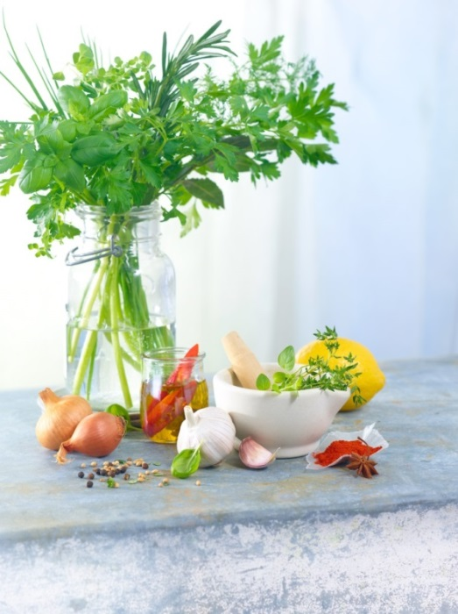
Gi rettene personlig preg med mindre salt og heller;
Friske eller tørkede urter/urtekrydder som oregano, basilikum, timian, persille, rosmarin, koriander, muskatnøtt, karri, kanel
Løk, hvitløk, chili og grønnsaker med sterk egensmak (som paprika, tomat) fremhever også smaken hos andre råvarer.
Pepper og syre, som ulike typer eddik, hvitvins- eller kryddereddik og balsamico, kan erstatte salt.
Smak på maten før evt salting og tilsett salt litt av gangen.
Saltsmak oppleves individuelt og spisegjesten liker kanskje mindre salt smak enn den som lager maten.
Har dere egne erfaringer og tips?
Notes:
Smak (Kilde NOFIMA)
Natriumioner gir saltsmak som registreres av smaksløkene på tungen. Saltsmak er en smak i seg selv, og fremhever og forsterker også andre smaker. Hvor sterkt vi opplever saltsmaken og våre preferanser for salt avhenger av hvor mye salt vi vanligvis spiser. Studier viser at forbrukere kan venne seg til en forsiktig og trinnvis reduksjon i salt i løpet av relativt kort tid.
Ofte kan saltmengden i oppskriften reduseres og rettene smaksettes med friske eller tørkede urter eller urtekrydder som oregano, basilikum og persille. Løk, hvitløk, chili og grønnsaker med sterk egensmak (som paprika og tomat) fremhever også smaken hos andre råvarer. Smak på maten før ev. salting og tilsett salt litt av gangen.
Sitron, pepper, og ulike typer eddik, som hvitvins- eller kryddereddik og balsamico kan erstatte salt. Hva tilbys gjestene? Alternative smakssettere til salt på disk/bordene?
Mange produsenter har allerede redusert saltinnholdet og utviklingsarbeid pågår. Les næringsdeklarasjon/produktblad og følge med på hva som tilbys i markedet.

Slide 24
Saltquiz: kahoot
Det er morsomst å kjøre quiz når man er tre eller flere sammen, da kommer konkurranseinstinktet frem. Start gjerne et møte/kurs med en quiz!
Gå til nettsiden: https://create.kahoot.it
Opprett bruker og logg inn
Søk opp kahooten «Salt i maten»
Følg instruksjonene der
Spørsmål og svaralternativer med farge/symbolkode kommer på felles skjerm, deltakerne svarer ved å velge riktig farge/symbol på egen skjerm. Poeng gis for riktig svar, hvor mange poeng avhenger av hvor fort du svarer.
Notes:
For hvert spørsmål kan det legges inn et bilde.

Slide 25
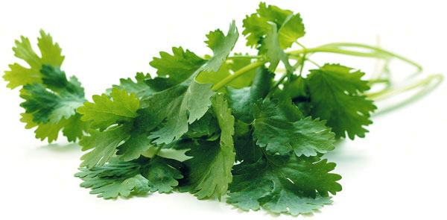
Sjekkliste - saltbevissthet
Jeg bidrar til mindre salt i maten og bedre folkehelse fordi jeg:
bruker mye rene råvarer
følger oppskrifter der saltmengdene er vurdert og angitt
måler opp riktig mengde salt
bruker krydder og smakstilsetninger uten tilsatt salt
bruker saltredusert buljong/fond der slik tilsetning er påkrevd
smaker på maten før jeg tilsetter salt
tilbyr gjestene mine alternative smakstilsetninger uten tilsatt salt
tilbyr gjestene mine saltkvern i stedet for kuvertsalt
fronter de mindre salte alternativene og gjør dem lettest tilgjengelig
Notes:
I tillegg til denne oversikten er det laget egne sjekklister for hvordan jobbe med saltreduksjon i de ulike serverings-segmentene. Disse listene finnes på helsedirektoratet.no.

Slide 26
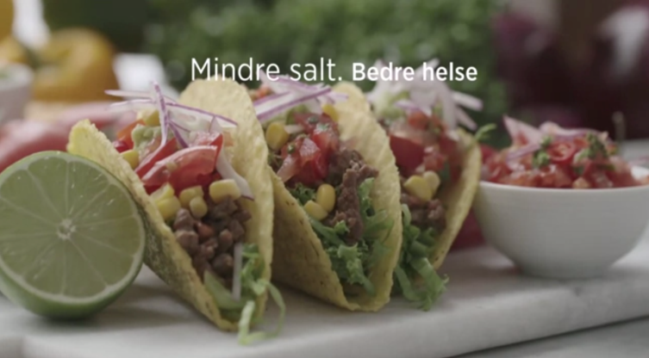
Saltfilmer: ideer til tiltak
Helsedirektoratets filmsnutter om saltreduksjon finnes her: https://www.youtube.com/playlist?list=PLS9Dbtm5qG5UcOv61bC-T484FlOJAfuzX
El
https://www.youtube.com/watch?v=EChG-4PGaN4&list=PLS9Dbtm5qG5UcOv61bC-T484FlOJAfuzX
Temaene er:
Kutt ned på saltet uten å redusere smaken
Bestem saltmengden selv
Kilder til salt
Mer grønt – mindre salt
Lag tacokrydder selv
Kan noen av ideene brukes på eget kjøkken?
Andre muligheter?
Vises for kundene?
Notes:
Filmene gir litt fakta om salt, men mest tips som kan bidra til intern diskusjon og idedugnad på kjøkken/serveringssted og i utviklingsarbeid.
Flere kantiner har kjørt filmene på interne TV-skjermer for ansatte og kunder.
Ide til etterfølgelse i andre storhusholdningssegmenter og når virksomheten skal ha temauker, el som små inspirasjonsdrypp? Mulighetene er mange.
Helsenorge: https://helsenorge.no/kosthold-og-ernaring/kostrad/salt
Filmer: 5 ulike grep for å redusere saltbruk hjemme og «ute»: https://www.youtube.com/playlist?list=PLS9Dbtm5qG5UcOv61bC-T484FlOJAfuzX

Slide 27
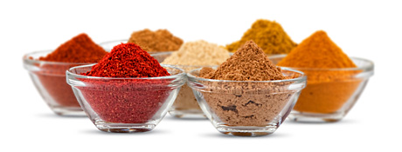
Ideer – hva fungerer?
Internopplæring
Videreutvikle oppskrifter
Utvikle nye oppskrifter – intern konkurranse blant ansatte?
Kundekonkurranser
Promotering (bordryttere mv)
Vise saltfilmer
Annet? Diskuter

Slide 28
Mer om mat, kosthold, helse, lovverk
Helsedirektoratet.no
https://www.facebook.com/helsadi/
Nokkelhullsmerket.no
Helsenorge.no
Kostholdsplanleggeren.no
Kostholdsplanleggeren/maal_vekt_og_porsjonsstorrelser_for_matvarer-1
Mattilsynet.no og Matportalen.no

Slide 29
Om Saltpartnerskapet og forbrukerstoff
Saltpartnerskapet
https://helsedirektoratet.no/folkehelse/kosthold-og-ernering/salt-og-saltpartnerskapet
Informasjon på engelsk: https://helsedirektoratet.no/english/salt-and-the-salt-partnership
Forbruker
https://helsenorge.no/kosthold-og-ernaring/kostrad/salt
Om Hvordan spise mindre salt?: https://helsenorge.no/kosthold-og-ernaring/kostrad/salt/hvordan-spise-mindre-salt
Om salt og helse: https://helsenorge.no/kosthold-og-ernaring/kostrad/salt/salt-og-helse
Middager med mindre salt: https://helsenorge.no/kosthold-og-ernaring/oppskrifter/middager-med-mindre-salt

Slide 30
Saltskolen - oppsummering
Plan/rutiner | Benytte og følge faste oppskrifter med angitt saltinnhold.
Kompetanse heving | Gjennomføre – og følge opp «saltskole» i virksomheten Egen «produktutvikling»/saltpolicy. Jevnlig vurdere om salt kan reduseres i oppskrifter Om anbefalt mat- og drikketilbud i serveringsmarkedet: Les mer her.
Innkjøp | Sammenligne saltinnhold i ulike varer (næringsdeklarasjon/produktblad) og velge varer med lavest saltinnhold ved anbud/innkjøp. Nøkkelhullet er en god veiviser
Tilberedning | Sørge for å ha retter på menyen med lite salt (se planlegging rutiner) Kan saltinnholdet i oppskrifter/ferdigstilling av rettene reduseres? Kan salt erstattes av andre smakstilsetninger?
Servering | Gjesten kan like mindre salt enn kokken, trengs egentlig ekstra salt? Tilbys alternativ til salt som tørkede urter/saltfrie urtekryddere. Gjøre salt mindre tilgjengelig for gjestene
Presentasjon Markeds- føring | Bidra til å bevisstgjøre kunder til å bruke mindre salt: Mat med lite salt er lettest tilgjengelig , står først i menyer osv. Gi kundene tilbud om andre smakstilsettinger enn salt Ha informasjon om hvorfor mindre salt tilgjengelig
Notes:
Denne oppsummeringen kan brukes til løpende oppfølging etter gjennomgått saltskole i virksomheten.
Heng den gjerne opp på kjøkken, vaktrom etc.

